Slide 1
Az ember tragédiája - Színháztörténeti áttekintés
Madách Imre műve
Rendezők: Paulay Ede, Németh Endre, Gellért Endre
Készítette:
Szőllősi Bianka
Szabó Szabina
Horváth Krisztián

Slide 2
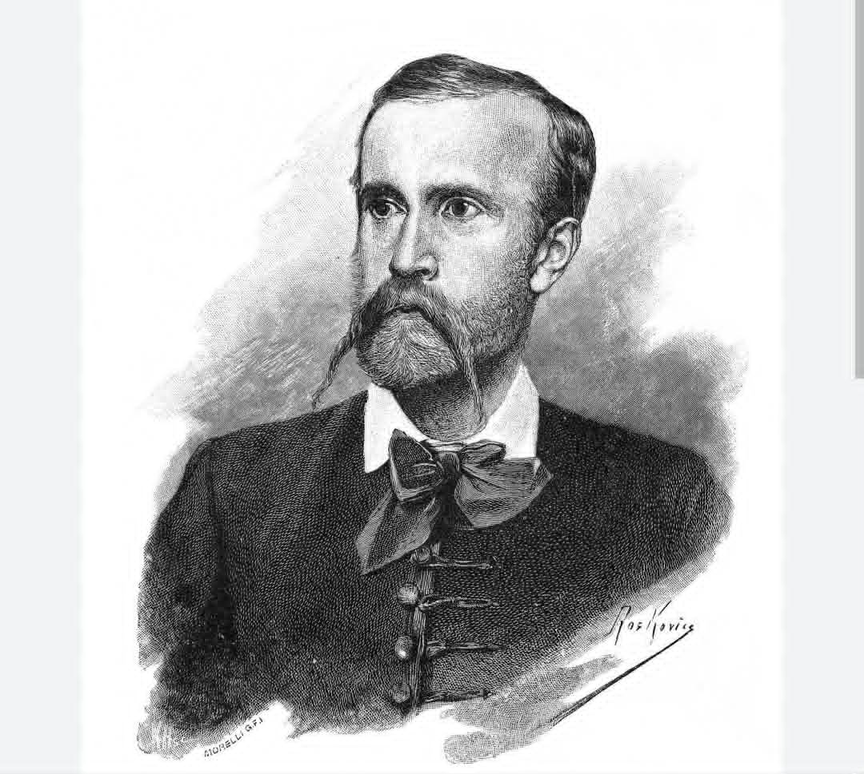
Madách Imre (1823–1864)
Magyar drámaíró
Fő műve: Az ember tragédiája
Filozófiai drámai költemény
19. századi magyar irodalom
egyik legfontosabb alakja.

Slide 3
A mű jelentősége
Az emberiség történetét mutatja be amely az emberi lét értelméről, a szabadságról és a haladásról szól.
Filozófiai mésységek abban rejlik, hogy nem ad egyértelmű válaszokat és történelmi kérdésekel keresztül bemutatja az emberiség fejlődését és kudarcát.
Színházi kihívások

Slide 4
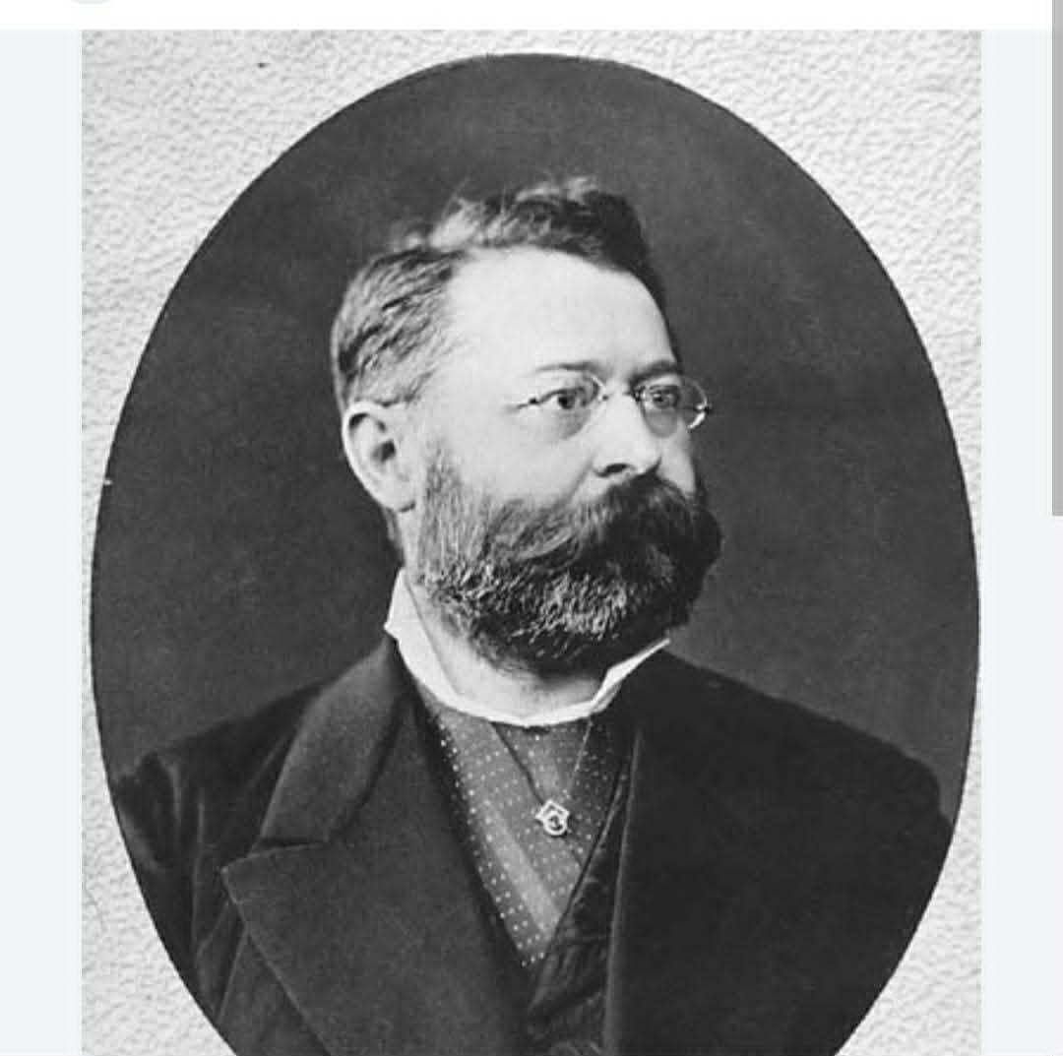
Paulay Ede (1836–1894)
A Nemzeti Színház igazgatója
Ő vitte először színpadra (1883)
Klasszikus értelmezés

Slide 5
Paulay rendezés jellemzői
Hű az eredeti műhöz még is jól követhető formában vitte színpadra, hansúlyozva a történelmi színek folyamatosságát.
Látványos, de kötött színpadkép fontos szerep kapott a díszletek és tömegjelenetek grandiózussága.
Hagyományos színház és előadás lett, mert hosszú időn át mintául szolgált.

Slide 6
Németh Endre (1909–1985)
Modern szemléletű színházi rendező különös hangsúlyt fektetve a látványra.
Új értelmezések kifejezésmódokat kereset.
A 20 század színházi élet jelentős rendezője, pedagogusa.
Rendezéseiben törekedett az egységes koncepciora.
Több neves magyar szinházban dolgozott

Slide 7
Németh rendezés jellemzői
Modernizált látvány
Szimbólumok használata
Dinamikusabb színpad

Slide 8
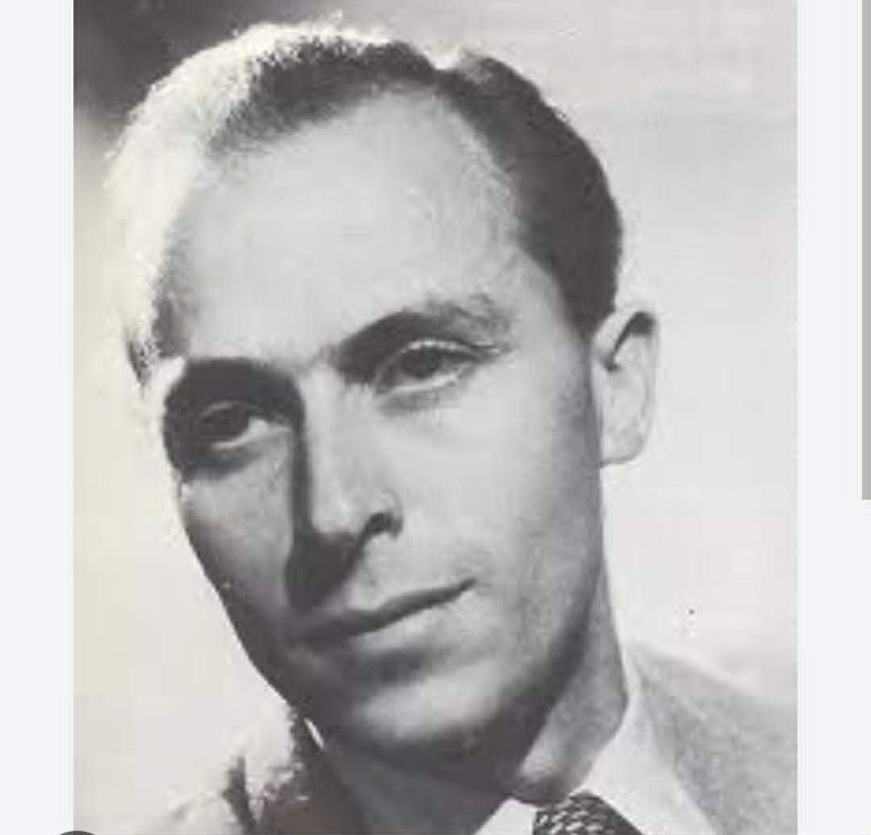
Gellért Endre (1914–1960)
Realista és modern látványos szinpadképet ötvöz.
színház képviselője
Erőteljes lélektani hitelesség és az emberközpontú megközelítés volt jellemző rendezéseire.

Slide 9
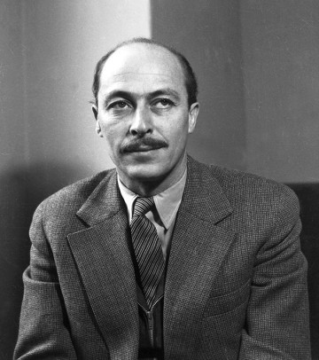
Gellért endre rendezés jellemzői
Emberközpontú megközelítés
Lelki folyamatok hangsúlya
Gellért Endre a 20. századi magyar színház egyik meghatározó rendezője volt, főként a Nemzeti Színház-hoz kötődik a munkássága.
A díszlet és rendezői eszközök mindig a mondanivalót szolgálták.
Fegyelmezett, klasszikus rendezői stílus

Slide 10
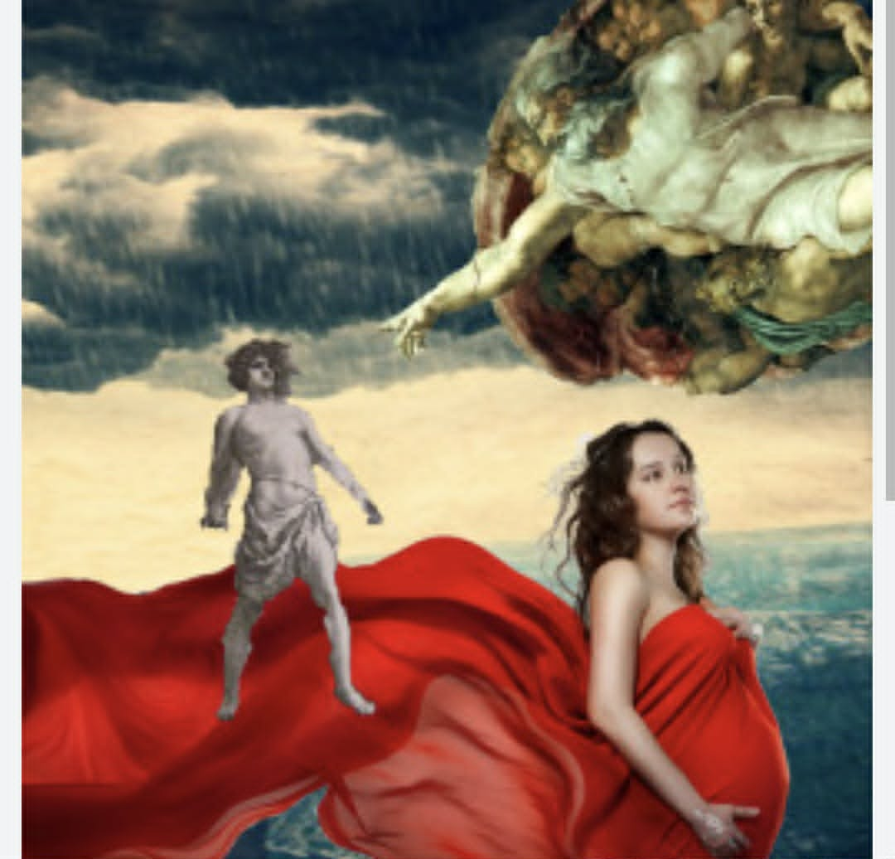
Szereplők (főbb karakterek)
Ádám
Éva
Lucifer
Történelmi alakok különböző
színekben

Slide 11
Színháztörténeti helyzet
19. század: nemzeti színház kialakulása
20. század: modernizáció
Rendezői színház megjelenése

Slide 12
Összegzés
A mű folyamatosan újraértelmezhető
Rendezők különböző korok tükrében
Ma is aktuális kérdések

